Slide 1
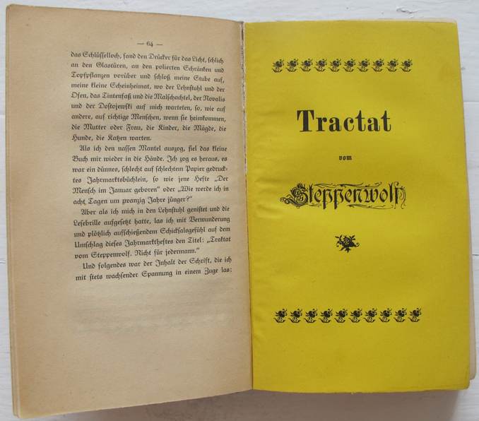
Tractat vom Steppenwolf
Nur für Verrückte
S. 54 - 86

Slide 2
Gattung?
Traktat
Studie
Essay
Märchen
Jahrmarkt-heftchen

Slide 3
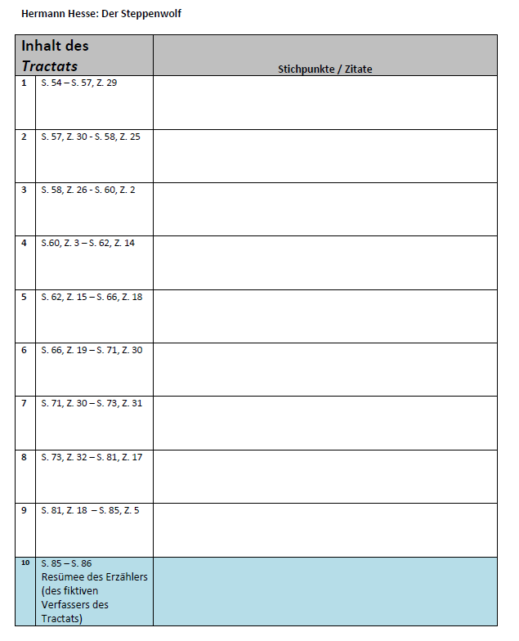
Themen
Dualismus
Frieden
Künstler
Feiheitsliebe
Selbstmord
Bürgertum
Humor
Mensch, Summe…
Weg zum wahren Menschen

Slide 4
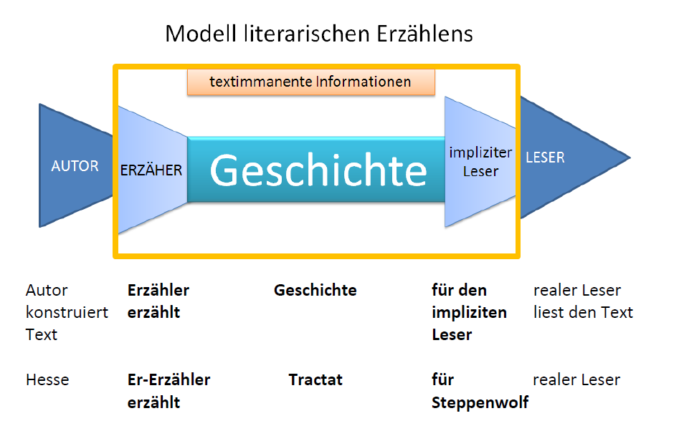

Slide 5
auktorialer

Slide 6

1
Charakterisieren Sie den Erzähler des Tractats.
2
Was ist wohl seine Intention?

